Slide 1




Informatiebijeenkomst GLB-openstelling
Productieve investeringen – Agroforestry 2026
Web-bijeenkomst 2 juni 14-15 uur
Luuk Vissers (provincie Noord-Brabant)
Loes Vinkenborg (Agroforestry Netwerk Brabant)

Slide 2
Spelregels
Op mute zetten als je niet spreekt
Handje gebruiken als je iets wilt vragen
Zo nodig gebruik maken van chatfunctie
Er wordt niet opgenomen

Slide 3
Onderdelen
Achtergrond en doel van het GLB en de openstelling
Wijze van aanvragen en de behandeling ervan
Vragen

Slide 4
Achtergrond
GLB = Gemeenschappelijk Europees Landbouwbeleid
NSP = Nationaal Strategisch Plan 2024 - 2027:
Beschrijving en onderbouwing inzet subsidieregelingen
Provinciale regelingen: projectsteun voor investeringen (meerdere typen), Kennis, Innovatie, programmatische steun voor LEADER en Integrale Gebiedsontwikkeling (zie Stimulus.nl)
Uitvoering door het Rijk en de provincies
Rijksregelingen: o.a. hectarepremies en projectsteun voor Kennisoverdracht en innovatie (zie RVO.nl)

Slide 5
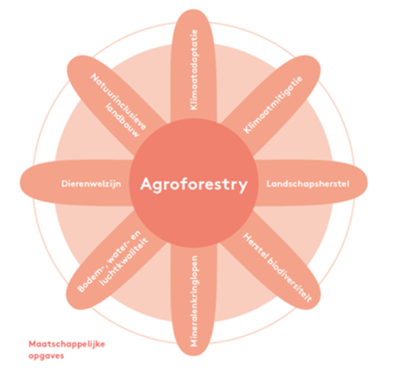
Waarom provinciaal meer inzet op agroforestry?
Provincie heeft veel uitdagingen in het landelijk gebied
Agroforestry draagt bij aan biodiversiteit, koolstofopslag, dierenwelzijn, water & bodem
Vooral kansrijk en passend bij ‘Natura2000-overgangsgebieden’
Uitvoering Actieplan Brabantse Bomen

Slide 6
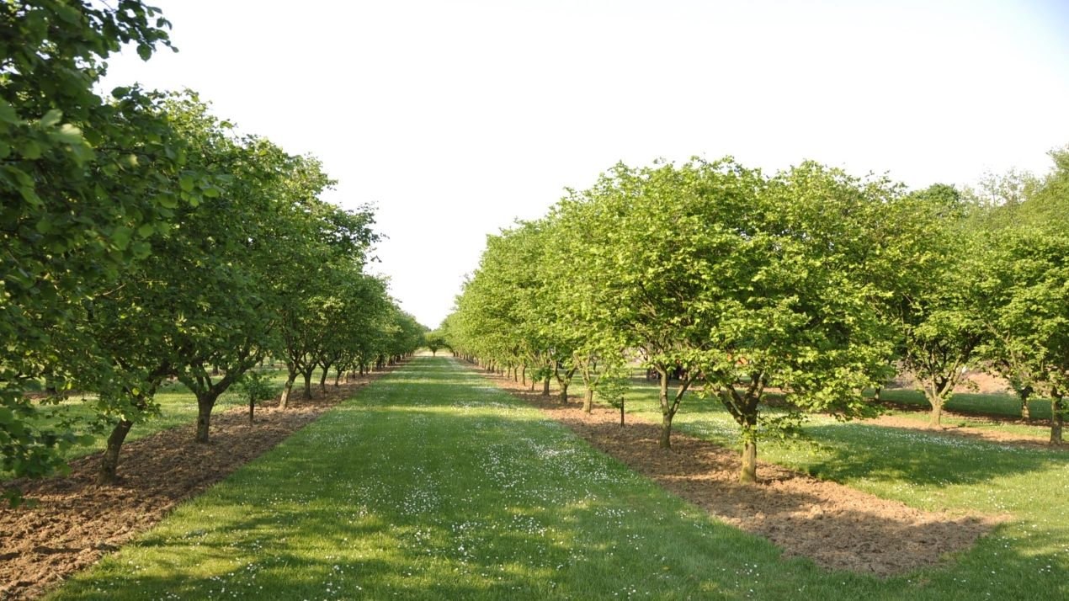
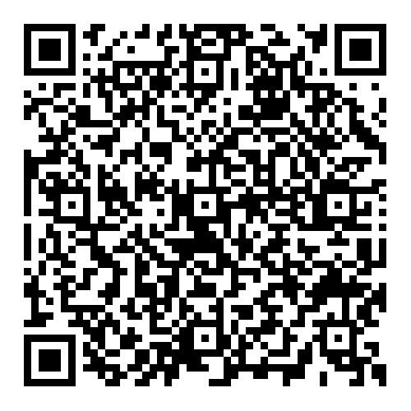
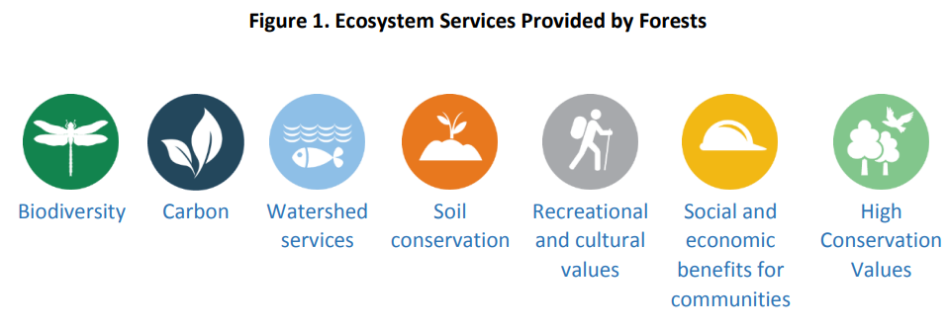
Productieve investeringen in landbouwbedrijven
Agroforestry
Bestemming Natuur? | Nee
Afwaardering grond? | Nee
Subsidiepercentage | 70% (agroforestry) 40% (waterbesp. precisieberegening en irrigatie)
Subsidiebedrag | Min. €10.000,- max. €50.000,-
Subsidieplafond | € 1.007.000,-
Aanvragers | Landbouwers of samenwerkingsverband van landbouwers
Openstellingsdatum | 28 mei t/m 31 aug ‘26
Inhoudelijk advies door Agroforestry Netwerk Brabant

Slide 7
Wat is subsidiabel en wat niet?
Omschrijving
Teelt van houtige gewassen (bomen en struiken) gecombineerd met veeteelt, groenteteelt of akkerbouw op hetzelfde perceel landbouwgrond. De houtige gewassen zijn bedoeld voor de productie van fruit, noten of bessen.
Subsidiabel
Aanschaf en aanleg/aanplant van:
Aangepaste machines voor gewasmanagement van houtige gewassen die gecombineerd worden met akkerbouw, groenteteelt of grasland (voor veehouderij), waaronder oogstmachines, snoeimachines en materiaal voor boombescherming
Plantgoed van houtige, meerjarige gewassen (bomen en struiken) ten behoeve van fruit- of nootproductie van het bedrijf die bewust gemengd worden met akkerbouw, groenteteelt of grasland (voor veehouderij) op hetzelfde landbouwperceel
Plantgoed van houtige, meerjarige gewassen (bomen en struiken) ten behoeve van een perceel voedselbos op landbouwgrond (gewascode 1940), waarbij bomen en struiken voor eetbare producten zorgen
Bomen, struiken en windsingels op bouwland.
Voederhaag en voederbomen.
Kosten voor grondbewerking, aanplant/inzaaien ondergroei van boomstroken en boombescherming.
Niet subsidiabel
Aanplant van houtige, meerjarige gewassen, bomen en struiken, ten behoeve van kweekgoed (o.a. kerstbomen).
Bomen met als enkel doel hakhout.
Snelgroeiende bomen voor energieproductie (biomassa).
Niet meer dan 40% van de oppervlakte van het landbouwperceel mag bomen of struiken van éénzelfde teelt bevatten.

Slide 8
Wat is subsidiabel en wat niet?
Omschrijving
Waterbesparende precisieberegening en irrigatie
Subsidiabel
Aanschaf en aanleg van:
Dripirrigatie/druppelslangen, inclusief besturing voor beregening/irrigatie en fertigatiesystemen
Aanschaf vlaksproeiers (alleen in combinatie met beregeningsbomen)
Aanschaf beregeningsboom
RWS (Root Watering System)
Sub-surface druppelirrigatie
Flippers en vernevelaars
Laagvolume sproeier ten behoeve van nachtvorstbestrijding
Elektrische aansturing van deze beregeningsbevloeiingsapparatuur
Debietmeter voor pomp + telemetrie ten behoeve van het gebruik van bovenstaande investeringen
Software voor alle soorten sensor-gestuurde irrigatie, in combinatie met bovenstaande investeringen
Niet subsidiabel
Reguliere beregeningshaspels, inclusief slang
Pompen
Aggregaat
Sproeibomen voor gewasbescherming
Reservoir voor opslag van beregeningswater/bevloeiingswater
Een aanvraag wordt geweigerd indien deze enkel de investeringscategorie waterbesparende precisieberegening en irrigatie bevat

Slide 9
Wat praktisch uitvoeren met agroforestry?
Melkveebedrijf: voederbomen & notenweides | Akkerbouwbedrijf: zelfpluk tuin & rijenteelt exper.
€5.000 – experimenteerstroken voederbomen | €10.000 – zelfpluk fruittuin 1 hectare (bessen, pruimen, appels, peren met diverse rassen, en kruiden)
€3.000 – snoeischaar frontlader | €25.000 – agroforestry rijensysteem (noten, fruit, bessen) die mechanisch kunnen worden geoogst
€10.000 – hazelaars en walnoten via boomweides paar hectare, afzet via coöperatie | €11.500 Irrigatiesysteem voor 3 hectare (40% subsidie)
€5.000 arbeid (€50 * 100u) | €3.500 – klein gereedschap aanleg & jong beheer
 | €15.000 arbeid (€50 * 300u)
Totaal €23.000 investeringen & arbeid | Totaal €65.000 investeringen & arbeid
Subsidie: €16.100 (eigen inleg €6.900) | Subsidie: €42.050 (eigen inleg €22.950)

Slide 10
Subsidietraject (Tenderprocedure)
Tendersystematiek
- Doel: subsidiëren van de beste projecten; binnen deze openstelling alleen onderscheidt in punten wel/geen biologische landbouwer
- Behandelvolgorde op basis van rangschikking tot uitputting budget van inhoudelijk voldoende scorende aanvragen
Procedure
Indienen subsidieaanvraag via webportal Stimulus eHerkenning 2+
Toets op ontvankelijkheid
Beoordeling a.d.h.v. investeringslijst
Opstellen rangschikking (incl. evt. loting)
Financieel-technische beoordeling (subsidiabiliteit en redelijkheid van kosten)
2e paar ogen controle
Afgifte beschikking (+ of -)
Uitbetaling voorschot 50%
Geen deelbetalingsverzoeken mogelijk
Verplicht om het project uiterlijk 30 juni 2028 af te ronden.

Slide 11
Arrangement 2
Geldt voor subsidies € 25.000 tot € 125.000
(min. € 10.000 max. € 50.000)
Subsidieverstrekking vindt plaats in de vorm van een vast bedrag of een vast bedrag voor een nog te verrichten prestatie-eenheid
Bij de aanvraag tot vaststelling toont de subsidieontvanger middels een inhoudelijk verslag aan dat:
de activiteiten waarvoor de subsidie is verleend, zijn verricht
aan de aan de subsidie verbonden verplichtingen is voldaan.
In hoofdstuk 2 van de Subsidieregeling en/of in de verleningsbeschikking is opgenomen op welke wijze aan de subsidie verbonden verplichtingen moet worden voldaan (In ieder geval een foto van de gerealiseerde investering)

Slide 12
Subsidiabele kosten art. 1.8
Voor zover zij direct verbonden zijn met de uitvoering van de desbetreffende subsidiabele activiteiten, komen de volgende kosten voor subsidie in aanmerking:
a. loonkosten inclusief overheadkosten;
b. de kosten van door een subsidieontvanger verrichte eigen arbeid inclusief overheadkosten;
e. andere kosten waarvoor een factuur of document met gelijkwaardige bewijskracht kan worden overlegd.
a & b worden berekend op basis van art. 1.9 a

Slide 13
Berekening subsidiabele kosten (toelichting op artikel 1.9a)
Eigen arbeid (max. 1.372 uur/jaar): € 50,-/uur
Loonkosten (max. 1.372 uur/jaar bij voltijd dienstverband of evenredig deel bij deeltijd dienstverband):
  Uurtarief x aantal uren + 15% overhead
  Uurtarief = (bruto jaarloon + 44,2% werkgeverslasten) / 1.720 uur op basis van 40-urige werkweek of naar rato toegepast aantal uren
Overige kosten (op basis van factuur of document met gelijkwaardige bewijskracht)

Slide 14
Algemene aandachtspunten en Tips
Lees Subsidieregeling goed door en gebruik de factsheet en formats die beschikbaar zijn op www.stimulus.nl/glb-23-27
Tenderprocedure: geen aanvulling mogelijk na sluiting van de openstelling! Alle verplichte bijlagen moeten toegevoegd zijn om de aanvraag in behandeling te kunnen nemen. Raadpleeg de checklist verplichte bijlagen.
Geen verplichtingen aangaan of starten met activiteiten voor het indienen van de aanvraag (weigeringsgrond)
Formats voor verplichte bijlagen staan op website. Maak hier gebruik van!
Zorg voor voldoende onderbouwing van de begroting (stuur meerdere offertes of andere onderbouwing mee). De subsidiabiliteit en redelijkheid van de kosten moeten beoordeeld kunnen worden.
Voer uw project uit conform aanvraag en beschikking
Regeling sluit op 31 augustus. Binnen 22 weken na afloop van de aanvraagperiode ontvangt u een beslissing op uw aanvraag voor subsidie, in de vorm van een beschikking.

Slide 15
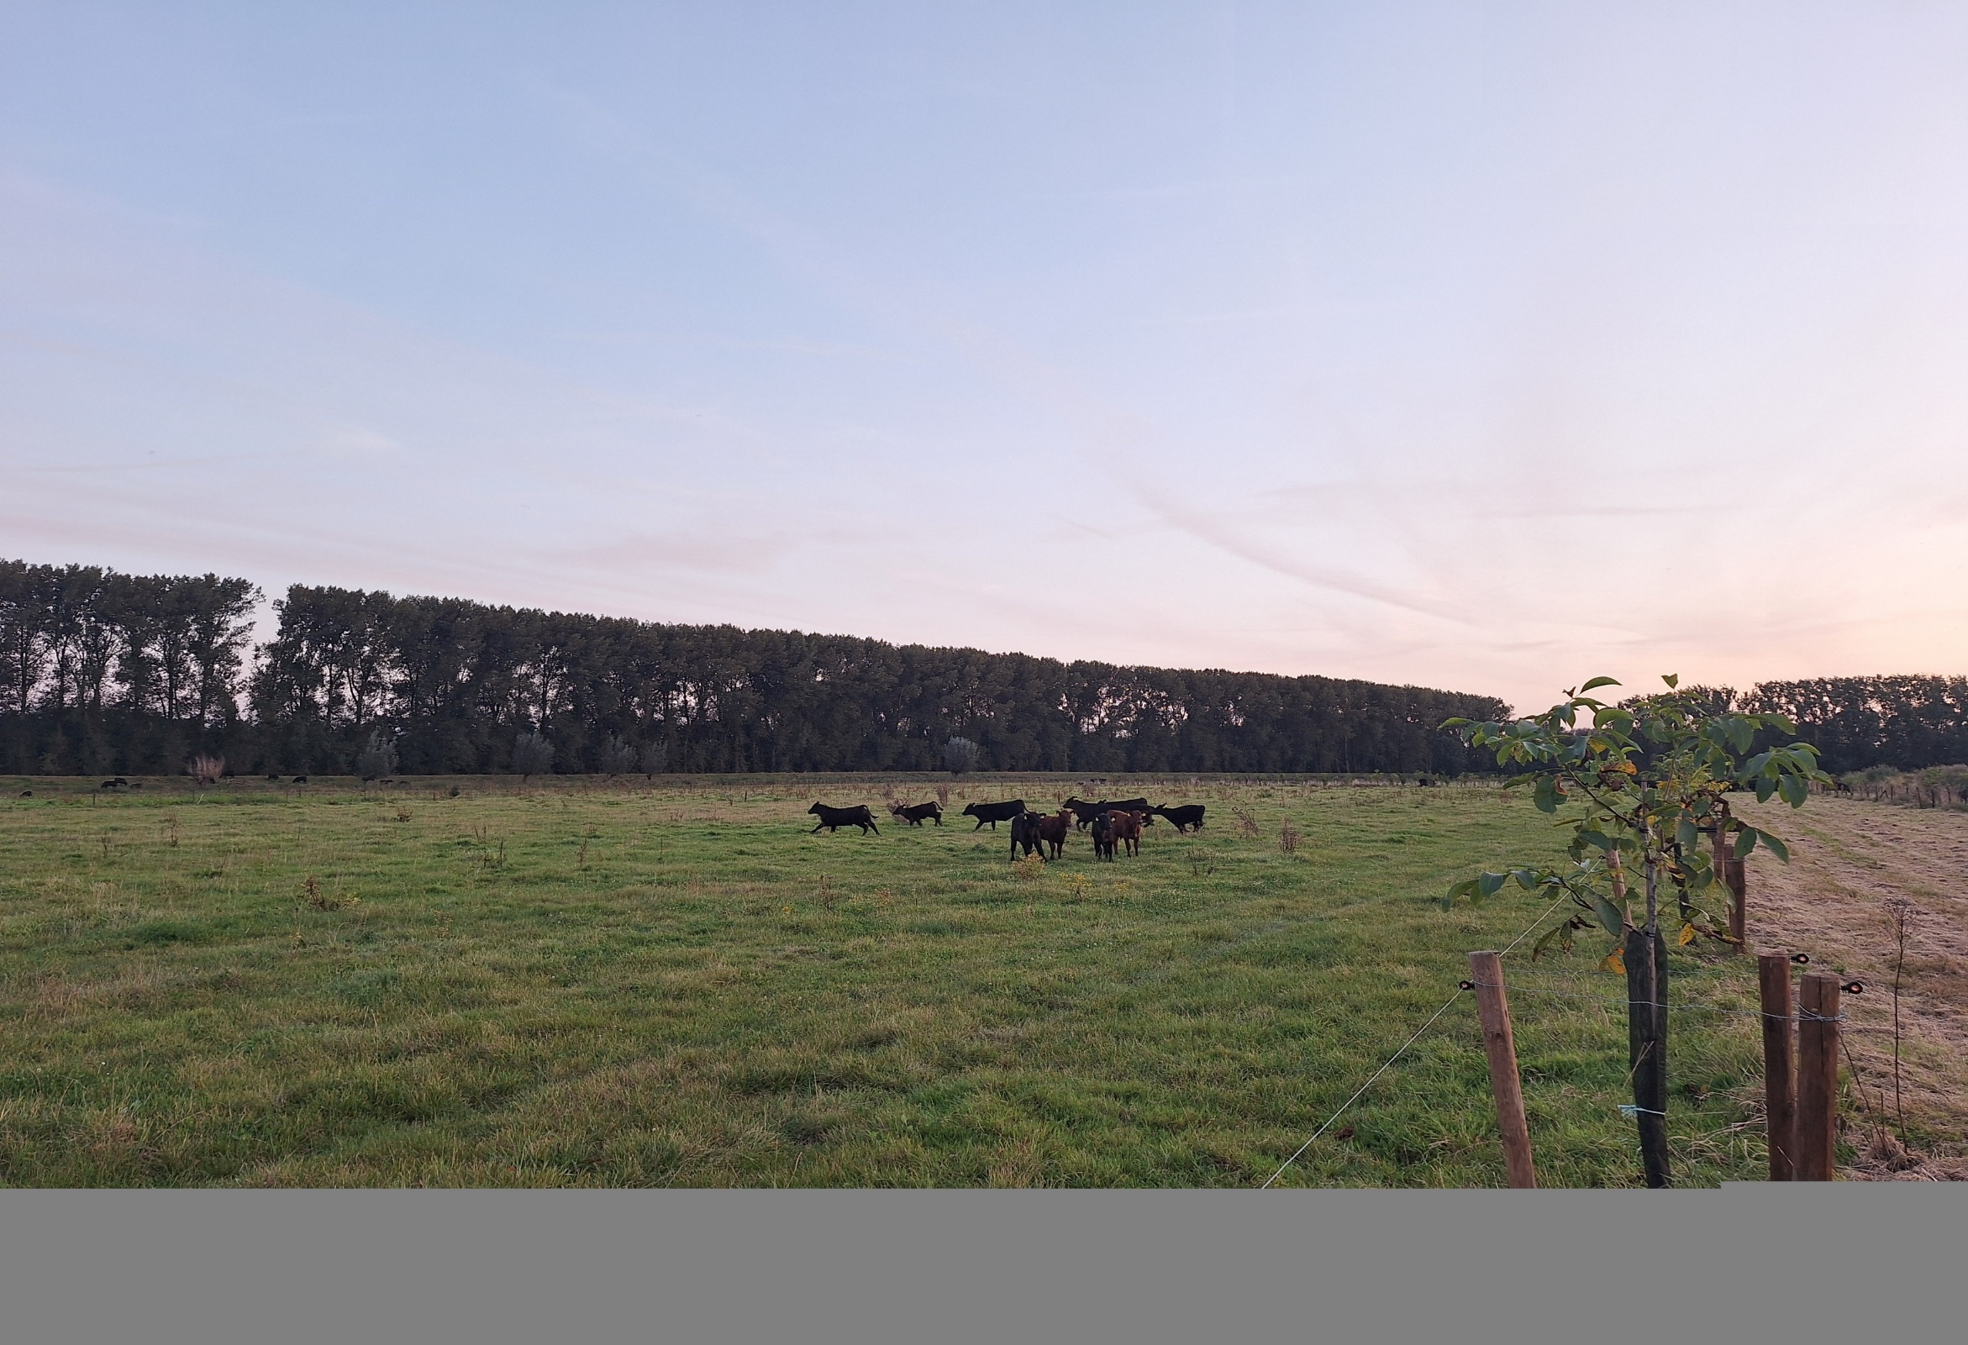

Vragen & Contact?
Vragen over de inhoud?
info@agroforestrybrabant.nl
Subsidietechnische vragen?
glb@stimulus.nl of bel: 040 237 5904
En schrijf je in voor nieuwsbrief Stimulus

